Slide 1
Игорь Смородин и Вячеслав Царёв
Проект PyGame
для Яндекс.Лицея

Slide 2

Концепция
Источник вдохновения: Mr.Gun
Реализация во многом похожа, но всё-таки есть отличия

Slide 3
Структура
1. Игроку доступно одно действие - стрельба
2. Стрельба происходит по подсвеченной траектории
3. В случае попадания во врага – игрок переходит на следующий уровень, в случае промаха – игра начинается заново
4. Подсчёт результатов записывается и сохраняется в текстовом файле

Slide 4
Использовались:
Среда PyCharm
Aseprite для создания собственных спрайтов
Саундтрек: NICKY ROMERO - TOULOUSE FETE BLANCHE REMIX

Slide 5
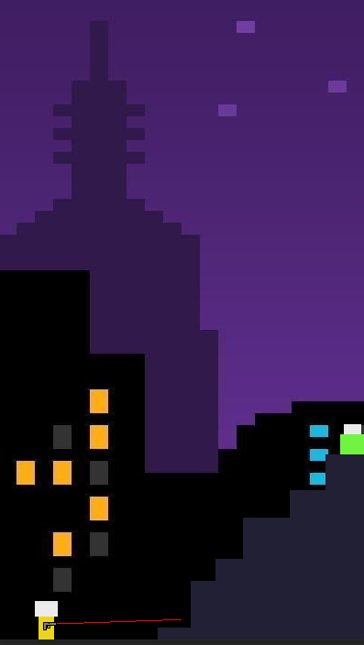
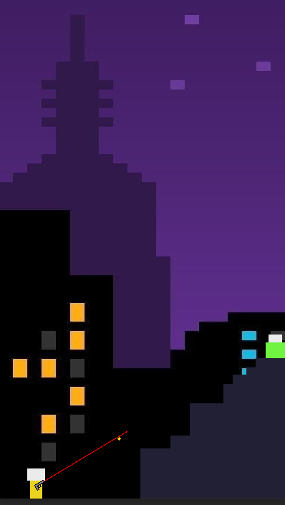
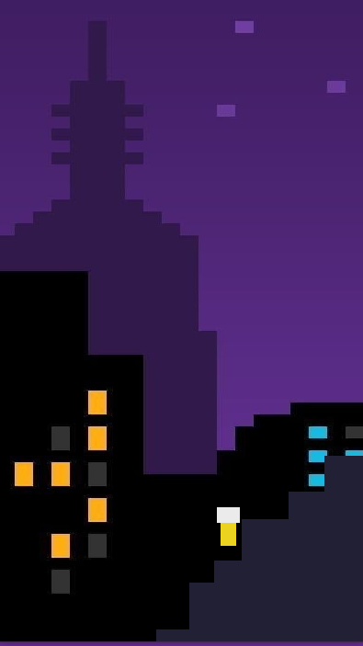
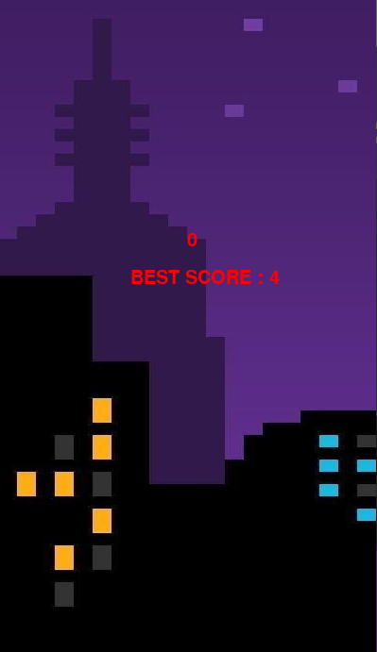
Футажи геймплея

Slide 6
Показ работы программы и ответы на вопросы (более развёрнутая информация представлена в документации)

